Slide 1


Slide 2
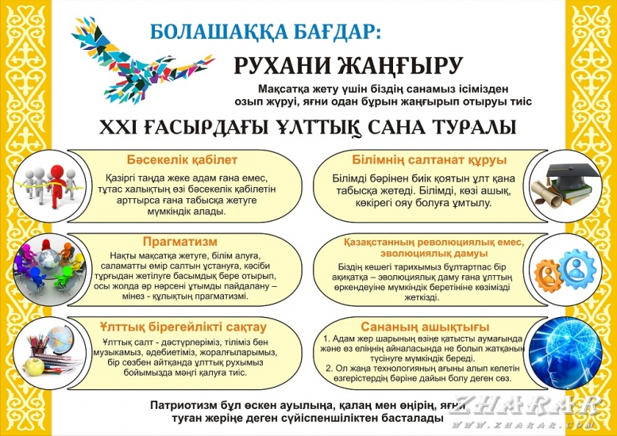

Slide 3
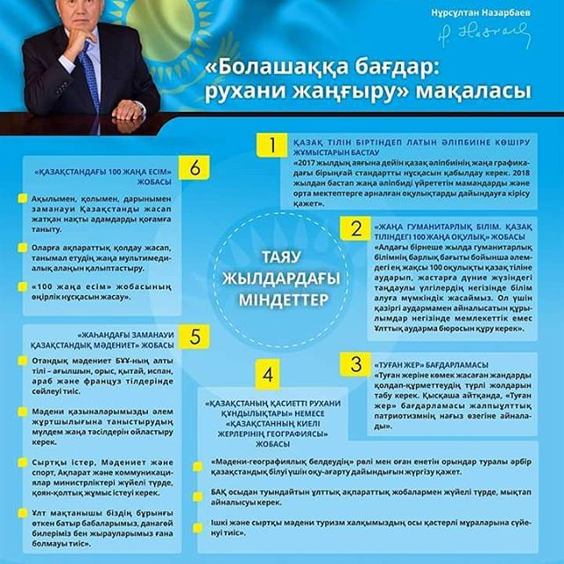
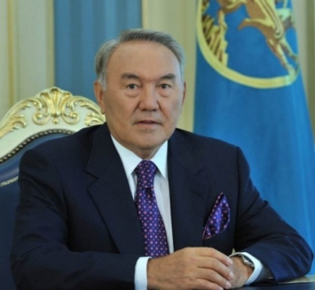

Slide 4
Тапсырма:
Жаңа гуманитарлық білім. Қазақ тіліндегі 100 жаңа оқулық
«Туған жер» патриоттық бағдарламасы
Қазақстанның киелі жерлерінің географиясы
Жаһандағы заманауи қазақстандық мәдениет

Slide 5



Slide 6


Slide 7


Slide 8
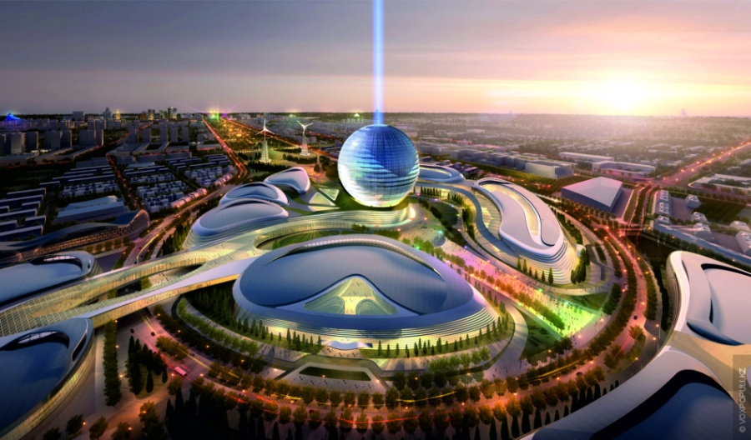

Slide 9


Slide 10


